Slide 1
Классификация документов в организации
Преподаватель Выдрина Е.Ю.

Slide 2
Классификация документов в организации
Административная система документирования по видам документов делится на три группы документов.
1. Организационно-распорядительная документация (ОРД) –
положения, уставы, инструкции, приказы, решения, протоколы, штатное расписание, регламент и т.п.
2. Справочно-информационная документация (СИД) – письма, телеграммы, телефонограммы, докладные, служебные, пояснительные, объяснительные записки, справки, акты и т.п.
3. Документы по личному составу (ДЛС) – приказы, личные дела, заявления, трудовые книжки, характеристики, анкеты, резюме, договоры и т.п.

Slide 3
Организационные документы
- комплекс взаимоувязанных документов, регламентирующих структуру, задачи, функции учреждения, организацию его работы, права, обязанности и ответственность руководства учреждения

Slide 4
Локальные нормативные акты (далее - ЛНА) организации издаются в виде правил, положений, инструкций, регламентов, перечней, классификаторов и других видов документов.
ЛНА приобретают юридическую силу после их утверждения распорядительным документом (приказом) или непосредственно руководителем организации иным уполномоченным им лицом.
Руководители структурных подразделений не вправе издавать ЛНА.
ЛНА могут быть:
- постоянно действующими (без ограничения срока их применения);
- временными (действующими в течение указанного в них срока или до наступления определенного события).
Основанием для издания ЛНА являются:
- законодательные и иные нормативные правовые акты Российской Федерации (указы и распоряжения Президента Российской Федерации, постановления и распоряжения Правительства Российской Федерации, акты федеральных органов исполнительной власти);
- законодательные акты субъекта Российской Федерации, нормативные правовые акты органов государственной власти субъекта Российской Федерации;
- ранее изданные в организации ЛНА и/или распорядительные документы.

Slide 5
ЛНА издаются в целях:
- установления норм, требований, правил в отношении предмета нормативного регулирования, ранее не являвшемся предметом регулирования в организации;
- изменения существующих норм, требований, правил, установленных ранее изданными нормативными документами;
- отмены ранее установленных норм, требований, правил.
ЛНА разрабатывается в случае, если:
- имеется участок работы (вопросы деятельности), нуждающийся в нормативном регулировании;
- требуется внесение значительного количества изменений в ранее принятый ЛНА;
- выявлено несколько ЛНА, регулирующих смежные вопросы, которые целесообразно объединить в один документ.
Актуализация ранее принятых ЛНА осуществляется через внесение в них изменений.
Предложение с обоснованием необходимости разработки нового ЛНА представляется руководителем структурного подразделения или иным уполномоченным должностным лицом руководителю организации в форме докладной (служебной) записки, в которой излагается:
- вопрос, требующий решения, с изложением основных направлений, способов его решения;
- прогноз последствий принятия нормативного документа;
- организационные, кадровые, финансовые, материально-технические и иные мероприятия, которые необходимо будет провести в связи с принятием нормативного документа;
- перечень ранее изданных ЛНА, подлежащих отмене в связи с изданием нового нормативного документа;
- предлагаемый срок для разработки проекта нормативного документа.

Slide 6
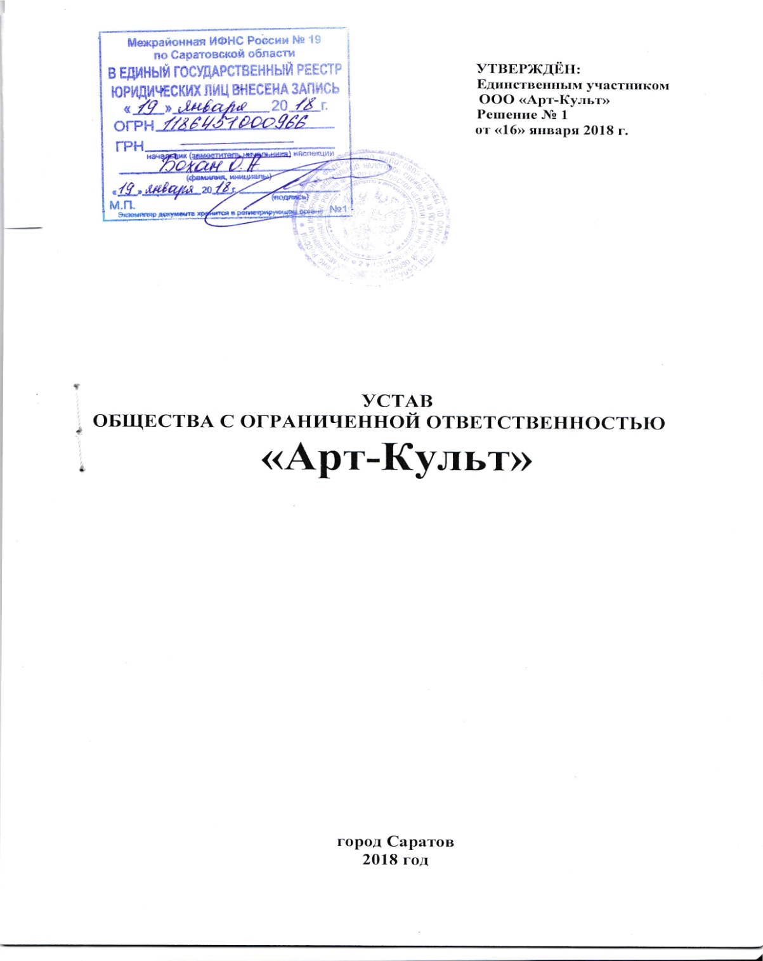
Устав организации
это свод правил, регулирующих деятельность организации, учреждений, обществ граждан, их взаимоотношения друг с другом, права и обязанности в сфере государственной или хозяйственной деятельности.

Slide 7
Федеральный закон от 29.06.2015 № 209-ФЗ «О внесении изменений в отдельные законодательные акты РФ в части введения возможности использования юридическими лицами типовых уставов».
Федеральный закон предусматривает создание и использование обществами с ограниченной ответственностью (ООО) типовых уставов в электронной форме. Такие уставы заменят собой бумажные индивидуальные уставы ООО и будут иметь одинаковую с ними юридическую силу.
Закон коснулся обществ с ограниченной ответственностью, а акционерные общества не вправе действовать на основании типового устава.

Slide 8
В уставе в обязательном порядке должно быть отражено:
• полное фирменное наименование общества;
• его месторасположение (юридический адрес и фактический, куда приходили бы официальные письма);
• перечень осуществляемых обществом видов деятельности;
• число учредителей, описан круг их полномочий, право на выход из общества;
• круг полномочий «исполнительного органа» – директора;
• размер уставного капитала, порядок распределения прибыли;
• порядок ведения документации и предоставления сведений.

Slide 9
Основные разделы
В связи с требованиями закона содержание устава будет следующим:
1. Общие положения. В данном разделе указывается полное наименование организации, сокращённое название и сокращение, используемое в содержании устава. Следует перечислить законы, кодексы, на которые должна опираться каждая соответствующая организация. Далее указываются юридический и фактический адреса с обязательным указанием почтового индекса. Важной частью общих положений является прямое указание на цель общества. Если это коммерческая организация, тогда в качестве цели деятельности указывается получение прибыли. Заключающим моментом общей части устава станет перечень видов деятельности общества. Хотя их можно вынести и в отдельный пункт устава.
2. Юридический статус общества. Содержание устава для этой части может частично дублировать закон об обществах с ограниченной ответственностью: перечисление прав и обязанностей общества, следующие за его государственной регистрацией.

Slide 10
3. Права и обязанности учредителей. Помимо фамилий, имён и паспортных данных в этом месте как раз и очерчивается круг полномочий участников общества: права и их обязанности. В том числе право выйти из общества и вытекающие из этого решения последствия. Чем подробнее будут прописаны все нюансы, тем больше уверенности в своей защищённости устав придаст учредителям общества. Особенно важно прописать порядок передачи (отчуждения) своей доли. Здесь же прописываются и другие важные детали, не указанные в законодательстве об общества с ограниченной ответственностью, но важные для учредителей данного общества. Например, порядок уведомлений о дате собраний, о продаже доли, о решении выйти из общества и т.д. Уведомить учредители друг друга могут разными способами, чтобы не было лишних недоразумений, следует уточнить, какой из них юридически является состоявшимся. А также следует уточнить, на кого и в каких случаях возлагается обязанность по уведомлению всех учредителей.
4. Собрание учредителей. В данном разделе прописывается:
• повестка дня (круг вопросов), уточняются участники собрания (могут направлять на собрание своих представителей или нет), их права (принимать участие в каждом собрании и т.п.);
• компетенция собрания (перечислите основные решения, принимаемые большинством голосов, и решения, принимаемые только единогласно);
• периодичность собраний (очередное и внеочередное) и сроки, также можно указать случаи, в которых собирается внеочередное собрание;
• способ и сроки уведомления о дате собрания.
В данном пункте устава могут быть прописаны и другие детали, например, возможность осуществления заочного голосования по определённому кругу вопросов (но точно не по всем).
Если же учредитель в обществе один, вместо собрания в данном пункте отражается перечень его возможных единоличных решений, которые также как и протокол собрания, следует оформлять письменно.

Slide 11
5. Исполнительный орган. Следует указать, что таковым признаётся избранный на должность директора. Указать порядок избрания директора (на общем собрании учредителей), срок избрания (чаще указывается год, иногда два), его права и обязанности по отношению к обществу, срок предъявления отчёта о его деятельности (в основном раз в год).
6. Финансовая деятельность общества. Указываются документы, на основании которых общество планирует осуществлять свою финансовую деятельность, например, годовой план. И другие важные моменты: какого рода ресурсами общество вправе распоряжаться; как будет распределяться прибыль между учредителями (этот момент следует прописать в соответствии с законом об обществах с ограниченной ответственностью); фонды общества (например, резервный) и отчисления в них; порядок распоряжения финансовыми средствами общества в критических ситуациях (долги, банкротство). Также в данном разделе следует отразить порядок ведения бух. учёта и финансовой отчётности («в порядке, установленном правовыми актами»).
Порядок управления уставным капиталом (а также его размер, доли учредителей) может быть прописан отдельным пунктом в уставе общества.
7. «Ревизор общества» с указанием полномочий, порядка избрания на эту должность, сроки проведения ревизии, основания.
8. Порядок хранения и передачи информации о деятельности общества. Перечислите документы, которые следует хранить (учредительные, протоколы собраний, правомочную документацию, положения, заключения ревизора и прочее). Укажите место хранения, как правило, это юридический адрес. В этом же разделе следует расписать порядок предоставления документации и иной информации о деятельности общества иным лицам, с которым согласны все учредители общества.
9. Ликвидация, реорганизация общества. Следует перечислить порядок и причины того и другого в соответствии с законодательством; указать возможные формы реорганизации (слияние, преобразования в иную организационно-правовую форму). Этот раздел устава также послужит своего рода положением о ликвидационной комиссии: укажите порядок назначения комиссии, её возможный состав, полномочия, основания для созыва комиссии.

Slide 12
Положения
это организационно-правовой документ, регламентирующий порядок образования, права, обязанности, ответственность и организацию работы структурного подразделения (совещательного или коллегиального органа), а также его взаимодействие с другими подразделениями и должностными лицами.
Виды положений
положения о структурных подразделениях;
положения, определяющие деятельность комиссии или группы;
положения, регулирующие организационные отношения по какому-либо конкретному вопросу

Slide 13
Практическая польза положений состоит в том, что в них максимально конкретно прописано, кто и что должен делать, какие задачи выполнять и за что нести ответственность. В свою очередь, это значительно облегчает контроль за выполнением поручений руководителя. Когда два отдела организации «перебрасывают» друг на друга выполнение какой-либо задачи, затягивая ее решение, и не могут договориться между собой, кто и что будет делать, помогут разобраться положения о подразделениях.

Slide 14
Основные разделы Положения о подразделении и их содержание
1. Общие положения - полное наименование структурного подразделения (далее – СП);
наименование, номер, дата правового акта, на основании которого создано СП;
нормативные документы, которыми СП руководствуется в своей деятельности;
кто возглавляет СП;
кому подчиняется СП;
порядок назначения и освобождения от должности руководителя СП;
наличие печати
2. Основные задачи - Задачи, для решения которых создано и работает СП
3. Функции - Конкретные виды работ, выполняемые СП в рамках решения своих основных задач
4. Права и обязанности - Права и обязанности руководителя и работников СП при выполнении своих функций
5. Ответственность - Виды ответственности, которую может понести руководитель и работники СП в случае невыполнения своих обязанностей (дисциплинарная, административная, а в некоторых случаях и уголовная)
6. Взаимоотношения - Порядок взаимодействия СП с другими подразделениями организации: в какой форме осуществляется, какие документы при этом создаются и т.д.

Slide 15
Реквизиты положения
При подготовке положения оформляются следующие реквизиты документа:
- наименование организации;- автора документа ( 05);
- наименование вида документа (09);
- заголовок к тексту (17);
- дата документа (10);
- регистрационный номер документа (11);
- место составления (издания ) документа (13);
- гриф утверждения документа (16);
- текст документа (18);
- гриф согласования документа (20) .

Slide 16
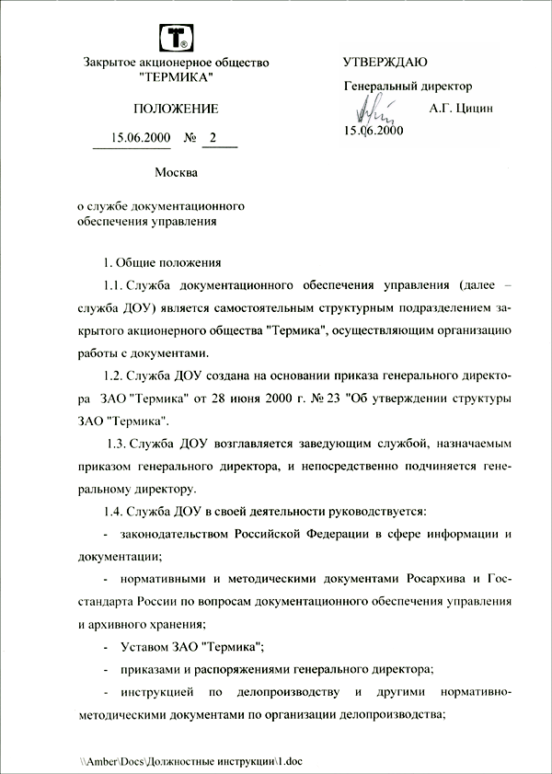

Slide 20
С утвержденным положением в обязательном порядке следует ознакомить всех заинтересованных работников предприятия: если это положение об отделе, то всех работников отдела; если положение о работе с претензиями – всех, кто работает с претензиями, и т.п. Каждый новый работник организации в свой первый рабочий день должен изучить все положения и инструкции, по которым ему придется работать.
Положение является бессрочным документом и действует с момента своего утверждения до отмены или замены новым. Периодически (раз в несколько лет) положение нужно пересматривать и при необходимости вносить в него актуальные изменения.

Slide 21
Инструкции определяют научно-технические, технологические, финансовые, производственные и другие стороны деятельности организации, ее подразделений и должностных лиц.
Все инструкции подразделяются на две основные группы:
1) инструкции, регламентирующие порядок выполнения какого-либо процесса (производственного, например), в осуществлении которого принимают участие исполнители (должностные лица, подразделения);
2) должностные инструкции, определяющие функции, права, обязанность и ответственность должностных лиц.

Slide 22
Должностная инструкция – это организационно-правовой документ, определяющий основные функции, обязанности, права и ответственность сотрудника организации при осуществлении им деятельности в определенной должности.
При разработке должностных инструкций
следует опираться на квалификационные
требования к должностям служащих, которые
содержатся в «Квалификационном справочнике
должностей руководителей, специалистов и
других служащих», утвержденном
постановлением Минтруда России от 21 августа 1998 года № 37.
с 1 июля 2016 года вступил в силу закон о ПРОФСТАНДАРТАХ
Статьи 195.2 и 195.3 Трудового кодекса РФ

Slide 23
Структура должностной инструкции
Раздел «Общие положения» устанавливает категорию деятельности, квалификационные требования, подчинение, порядок освобождения от должности и назначение на нее. В этой части ссылаются на организационно-правовые документы, на основании которых сотрудник осуществляет служебную деятельность, в нем определяется порядок замещения и исполнения должностных обязанностей в случае его временного отсутствия.
В разделе «Должностные обязанности» определяются виды работ, выполняемые сотрудником, с учетом задач и функций конкретного структурного подразделения, с подробным изложением основных направлений его служебной деятельности.
В части «Должен знать» приводятся основные требования, предъявляемые к работнику в отношении специальных знаний, а также знаний:
– законодательных актов, положений, инструкций, других руководящих и нормативных документов;
– методов и средств, которые работник должен уметь применять при выполнении должностных обязанностей;
«Требования к квалификации» определяют:
– уровень профессиональной подготовки работника, необходимый для выполнения должностных обязанностей;
– требования по стажу работы.
Раздел «Права» устанавливает права работника, которые способствуют успешному выполнению работы.
Раздел «Ответственность» конкретно указывает меру ответственности работника за несоблюдение своих должностных обязанностей. На пример: «Главный инженер несет ответственность за: ……»

Slide 24
Оформление должностной инструкции
Текст инструкции согласовывают с юристами, отделом труда и заработной платы, руководителем подразделения.
Утверждаются должностные инструкции руководителями организации или с помощью распорядительного акта (приказа, распоряжения).
Изменения в инструкцию можно внести только посредством приказа или другого распорядительного акта. При внесении изменений работника уведомляют об этом под роспись.
Текст инструкции имеет характер указаний. Рекомендуются четкие
формулировки с распорядительными словами: «должен», «обязан»,
«имеет право», «не допускается», «запрещается» и т.д.
Оформление инструкции лучше выполнить угловым расположением
реквизитов, т.к. «зона адресата» – правый верхний угол – будет отведена для реквизита «Гриф утверждения».
Формуляр-образец ИНСТРУКЦИИ включает реквизиты: 05, 09, 10,11, 13, 16, 17, 18, 20.

Slide 25
Штатное расписание
Применяется для оформления структуры, штатного состава и штатной численности организации в соответствии с ее уставом (положением).
Штатное расписание содержит перечень структурных подразделений, должностей, сведения о количестве штатных единиц, должностных окладах, надбавках и месячном фонде заработной платы.
В ТК РФ нет прямого требования о наличии штатного расписания в каждой организации, однако в постановлении Роскомстата России от 15.01.04г. №1 предусмотрено, что унифицированные формы первичной учетной документации по учету труда и его оплаты, в том числе форма Т-3 (штатное расписание), распространяются на организации всех форм собственности.
Принять сотрудника по трудовому договору, будь это для него основное место работы или работа по совместительству, можно только на предусмотренную штатным расписанием должность и в указанное в нем структурное подразделение организации.
Согласно Квалификационному справочнику должностей руководителей, специалистов и других служащих (утвержден Постановлением Минтруда России от 21.08.1998 №37),составление штатного расписания является обязанностью экономиста по труду.
Поскольку такая должность есть далеко не в каждой организации, то руководство компании самостоятельно решает вопрос, на кого возлагается эта работа.
Если руководитель организации возлагает данную обязанность на работника, у которого она в трудовом договоре и (или) должностной инструкции не прописана, то такое лицо назначается посредством приказа по основной деятельности.
Штатное расписание составляется на конкретную дату, утверждается обычно на 1 января ежегодно и вводится в действие приказом руководителя организации; по мере необходимости в него могут
вноситься изменения (также приказом), его необязательно доводить до сведения работников..

Slide 26
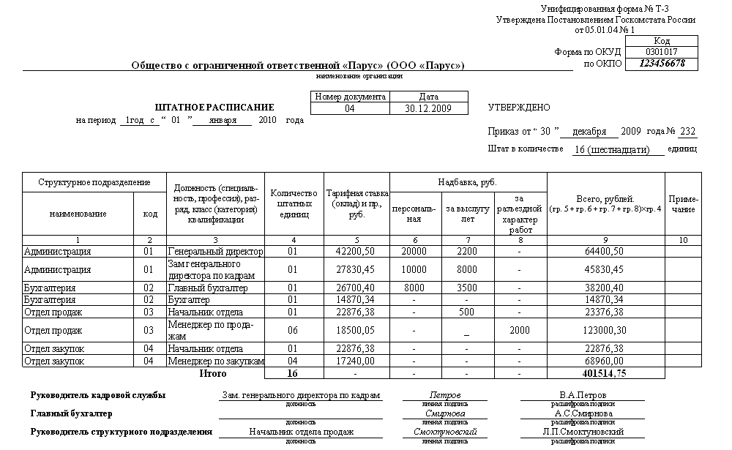

Slide 27
Распорядительные документы
документы, носящие административный характер и обращенные к нижестоящим или подчиненным организациям, группам или отдельным должностным лицам

Slide 28
Приказ
это правовой акт, издаваемый руководителем предприятия, действующим на основании единоначалия в целях регулирования деятельности организации.
Приказ предназначен для разрешения основных и оперативных задач предприятия.
Весь массив приказов организации принято разделять на два потока: по основной деятельности и по личному составу

Slide 29
Проекты приказов по основной деятельности готовят структурные подразделения организации на основании поручений руководства либо в инициативном порядке. Ответственность за качественную подготовку проекта приказа, согласование и правильное оформление проекта несет руководитель подразделения, который готовит проект приказа и представляет его на подпись.
Контроль за правильностью оформления проектов приказов осуществляет Служба делопроизводства организации.
Приказы, издаваемые в организации, не должны противоречить законодательству Российской Федерации, Уставу организации, локальным нормативным актам организации и ранее изданным приказам организации.

Slide 30
Приказы по основной деятельности издаются:
- во исполнение нормативных правовых актов органов государственной власти и вышестоящих организаций;
- в целях осуществления управленческой деятельности, вытекающей из функций и задач организации.
Приказы по основной деятельности составляются на основе тщательного и всестороннего изучения вопросов, требующих разрешения, чтобы содержащиеся в приказах поручения были конкретными, обеспечивались достаточными материально-техническими и финансовыми средствами и в дальнейшем исключали необходимость корректировки принятых решений в связи с неполнотой или недоработкой предыдущего приказа.
Приказы организации оформляются на бланке приказа с использованием следующих реквизитов: дата документа, регистрационный номер документа, заголовок к тексту, текст, подпись. Дата и регистрационный номер приказа проставляются после подписания приказа руководителем организации.
Заголовок к приказу печатается через один межстрочный интервал под реквизитами бланка слева от границы левого поля. Точка в конце заголовка не ставится. Заголовок к приказу формулируется с предлогом "о" ("об"), кратко и точно отражая содержание текста приказа.
Например:
Об утверждении Инструкции по делопроизводству;
О порядке финансирования рекламной кампании;
О создании экспертной комиссии.

Slide 31
Текст приказа состоит из двух частей: обоснования (преамбулы) и распорядительной части. В обосновании указывается основание, причина или цель издания документа.
Например:
В соответствии с приказом Министерства связи и массовых коммуникаций от 25 декабря 2014 г. N 1494 "Об утверждении Правил обмена документами в электронном виде при организации информационного взаимодействия" ...
В целях организации и проведения работы по экспертизе ценности документов, образующихся в деятельности организации, и отбору их для передачи на хранение в архив организации и к уничтожению ...
Распорядительная часть приказа начинается словом "приказываю", которое печатается строчными буквами вразрядку.
Распорядительная часть может содержать:
- решения организационного характера (утвердить, создать, преобразовать, ликвидировать, признать утратившим силу);
- конкретные поручения с указанием исполнителя (исполнителей) и сроков их выполнения.

Slide 32
Каждое решение (поручение) оформляется в приказе как отдельный пункт. Пункты приказа располагаются в логико-временной последовательности и нумеруются арабскими цифрами. Если поручение дается конкретному подразделению, его наименование пишется полностью, в скобках указываются фамилия и инициалы руководителя подразделения в именительном падеже.
Например:
... приказываю:
1. Учебно-методическому отделу (Фамилия И.О.) к 01.11.2017 подготовить и представить на утверждение план учебно-методической работы на 2018 год.
...
Если поручение дается конкретному исполнителю, его должность и фамилия указываются без скобок в дательном падеже.
Например:
...
3. Главному бухгалтеру (Фамилия И.О.) подготовить и представить на рассмотрение и утверждение смету командировочных расходов на 2018 год в срок до 30.11.2017.
Предписываемое действие выражается глаголом в неопределенной форме. Не допускается употреблять неконкретные выражения типа "усилить", "ускорить", "обеспечить в кратчайшие сроки".
Если одному исполнителю необходимо поручить несколько разных заданий с одним сроком выполнения, ответственный исполнитель и срок исполнения указываются один раз в основном пункте, а поручения выделяются в отдельные подпункты. Если у поручений разные сроки исполнения, сроки указываются не в основном пункте, а в каждом подпункте.

Slide 33
Срок исполнения должен быть реальным, соответствовать объему предполагаемых работ. При установлении срока следует учитывать время доведения документа до конкретных исполнителей.
Срок исполнения в пунктах распорядительной части приказа не указывается в случаях, если действия носят регулярный характер и их выполнение предписывается на весь период действия приказа. Количество исполнителей по каждому пункту (подпункту) не ограничивается. Ответственный исполнитель указывается первым.
Если приказ отменяет полностью или частично ранее изданные документы по тому же вопросу, то в предпоследнем пункте приказа необходимо их перечислить с указанием наименования документа, его даты, номера, заголовка.
Например:
4. Признать утратившим силу приказ организации от 5 августа 2010 г. N 175 "Об утверждении Экспертной комиссии организации".
Последний пункт приказа - пункт о контроле, в нем указываются должность лица, ответственного за исполнение документа в целом, его фамилия и инициалы. Например:
4. Контроль за исполнением приказа возлагается на заместителя генерального директора Фамилия И.О.
В отдельных случаях руководитель организации может оставить контроль за собой:
Контроль за исполнением приказа оставляю за собой.

Slide 34
Не включается в текст приказа пункт "Приказ довести до сведения ...".
Подразделения и должностные лица, до сведения которых необходимо довести приказ, перечисляются в указателе (листе, списке) рассылки, который готовится исполнителем и может оформляться на оборотной стороне последнего листа приказа.
В приказах не допускается:
- изменение ранее установленных сроков выполнения заданий в сторону их увеличения;
- применение произвольных сокращений или искажение наименований структурных подразделений организаций, подведомственных организаций-исполнителей;
- применение произвольных (не общепринятых) технических и других терминов, сокращенных слов и наименований.

Slide 35
При наличии приложений в тексте приказа в соответствующих пунктах распорядительной части даются отсылки: ... (приложение N 1); ... (приложение N 2); ... "согласно приложению", на приложении оформляется отметка о приложении:
Приложение N 1
к приказу ФБУ "Наименование
организации"
от 12.11.2017 N 215
Издание вместе с приказом приложений, не упомянутых в тексте документа, не допускается.
Если документ, утвержденный приказом, впоследствии действует в виде самостоятельного документа, на первом листе документа в верхнем правом углу проставляется гриф утверждения (при необходимости, - с указанием номера приложения), например:
Инструкция
УТВЕРЖДЕНА
приказом ФБУ "Наименование
организации"
от 22.01.2017 N 5

Slide 36
Задача приказов по личному составу – отразить решения руководителя, касающиеся кадровой политики организации. Все приказы по трудовым отношениям с работником (работниками), являются приказами по личному составу, они отражают прием, перемещение и увольнение, поощрения и наказания, персональные данные и т.п.
До 2013 года многие кадровые приказы составлялись по утвержденным Госкомстатом унифицированным формам (постановление Госкомстата РФ от 05.01.2004 № 1 «Об утверждении унифицированных форм первичной учетной документации по учету труда и его оплаты»). Если утвержденной формы не было, то такой приказ оформлялся в произвольной форме.
С 1 января 2013 года вступил в силу Федеральный закон от 06.12.2011 № 402-ФЗ «О бухгалтерском учете».
В п. 4 ст. 9 указанного Закона говорится о том, что формы первичных учетных документов утверждает руководитель экономического субъекта по представлению должностного лица, на которое возложено ведение бухгалтерского учета.
(На государственные бюджетные организации не распространяется)

Slide 37
Формы приказов по личному составу
Не имеющие унифицированной формы (должны соответствовать с требованиями
С 01.07.2018г. ГОСТ Р 7.0.97-2016)
Унифицированные формы (Постановление Госкомстата России от 05.01.04 №1)
- О приеме на работу – Т-1, Т-1а
- О переводе на другую работу – Т-5, Т-5а
- О предоставлении отпуска – Т-6, Т-6а
- О прекращении трудового договора (увольнении) – Т-8, Т-8а
- О направлении в командировку – Т-9, Т-9а
- О поощрении – Т-11, Т-11а
О поручении дополнительной работы (совмещении)
Об изменении условий трудового договора
О переносе отпуска или его продлении
Об отстранении от работы и допуске к работе после отстранения
О применении дисциплинарного взыскания и его снятии
Об установлении надбавки к окладу
Об изменении персональных данных работника
О присвоении разрядов, классности
О направлении работника на курсы повышения квалификации

Slide 38
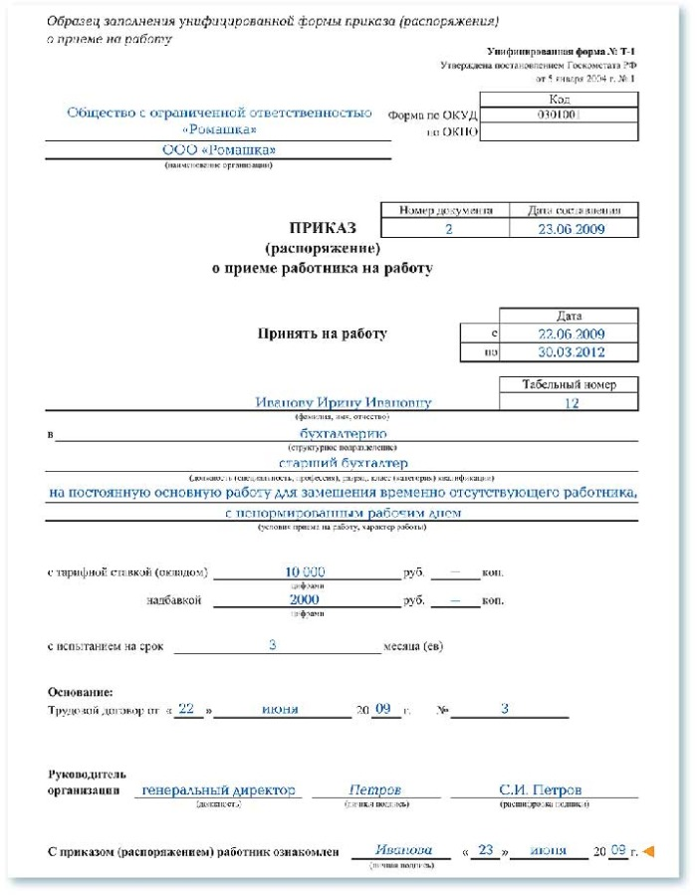

Slide 39
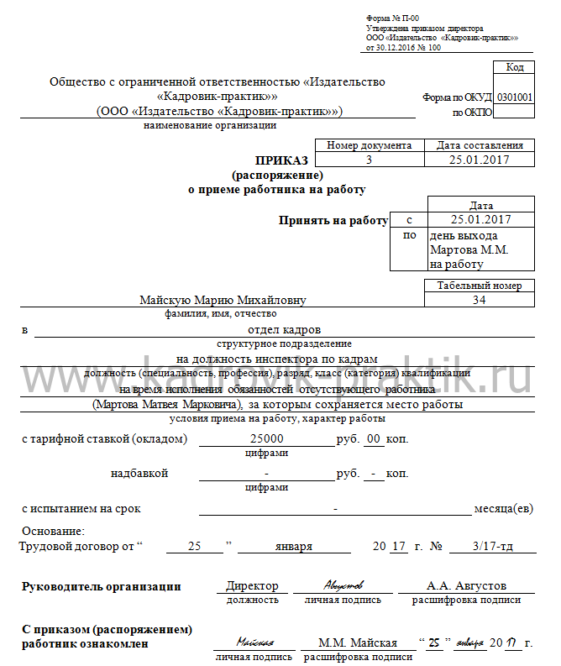

Slide 40
До представления на подпись проект приказа (распоряжения) согласовывается с заинтересованными лицами.
Приказ подписывает руководитель организации или лицо, исполняющее его обязанности.
Копии приказов (распоряжений) рассылаются в соответствии с указателем (листом, списком) рассылки.
При оформлении приказа, издаваемого совместно с другой организацией:
бланк не используется;
наименования организаций печатаются на одном уровне;
наименование вида документа (ПРИКАЗ) располагается по центру.
Датой совместного приказа является дата проставления последней подписи на документе. Регистрационный номер совместного приказа состоит из регистрационных номеров, присвоенных каждой из организаций и проставляемых через косую черту в порядке указания организаций - авторов документа.
Текст совместного приказа излагается от первого лица множественного числа ("приказываем"), подписи руководителей организаций располагаются на одном уровне слева и справа.

Slide 41
Распоряжения
Распоряжения оформляются по тем же правилам, что и приказы, за исключением того, что в конце преамбулы ставится двоеточие, после чего следуют пункты распорядительной части.
Например:
В целях исполнения приказа ФБУ "Наименование организации" от 22 августа 2017 г. "Об организации и проведении конкурса "Лучший секретарь компании - 2017":
1. Руководителям управлений, отделов и лабораторий в срок до 10 сентября 2017 г. представить свои предложения о кандидатурах секретарей и делопроизводителей для участия в конкурсе.
2. ...
Распоряжения могут не иметь преамбулы.

Slide 42
Протокол - это документ, фиксирующий ход обсуждения вопросов и принятия решений на собраниях, совещаниях, конференция и т.д
Протокол составляется на основании диктофонных (рукописных) записей, произведенных во время заседания, представленных тезисов докладов и выступлений, справок, проектов решений (постановлений).
Протокол оформляется в течение одного - трех дней после проведения заседания, если сроки его подготовки не оговорены особо.
Реквизитами протокола являются: наименование организации, наименование вида документа, заголовок к тексту, дата и место заседания, регистрационный номер протокола, текст, подписи.

Slide 43
Заголовок к тексту протокола отвечает на вопрос "чего?" и содержит указание подразделения или органа, деятельность которого протоколируется.
Например:
протокол заседания аттестационной комиссии
протокол заседания научно-методической комиссии.
Датой протокола является дата заседания. Если заседание продолжается несколько дней, указывается дата начала заседания и через тире - дата окончания: 12 - 13 мая 2018 г.
Текст протокола должен состоять из двух частей: вводной и основной. В вводной части протокола указываются фамилии председателя (председательствующего); секретаря; фамилии участников, присутствующих на заседании; лиц, приглашенных на заседание; повестка дня.
Если количество присутствующих на заседании превышает 15 человек, в вводной части протокола делается ссылка на список, являющийся неотъемлемой частью протокола.
Например:
Присутствовали: 25 чел. (список прилагается).
Вводная часть протокола заканчивается повесткой дня, содержащей перечень рассматриваемых вопросов, перечисленных в порядке их обсуждения с указанием докладчика по каждому рассматриваемому вопросу. Вопросы повестки дня формулируются с предлогом "о" ("об"), печатаются от границы левого поля и нумеруются арабскими цифрами.
В основной части протокола фиксируется ход заседания.

Slide 44
Полный протокол содержит запись того, что происходило во время заседания, включая вопросы к докладчику, ответы на них, выступления в ходе обсуждения вопроса, результаты голосования по вопросу и принятые решения.
Краткие протоколы ведутся при рассмотрении вопросов оперативного характера. В кратком протоколе фиксируется тема обсуждения, фамилия докладчика по вопросу и принятые решения.
Основная часть полного протокола состоит из разделов, посвященных вопросам повестки дня. Ход рассмотрения каждого вопроса записывается в последовательности: СЛУШАЛИ - ВЫСТУПИЛИ - РЕШИЛИ.
Постановление (решение) в текст протокола вносится полностью в той формулировке, которая была принята на заседании; при необходимости приводятся итоги голосования: "За - ..., против - ..., воздержалось - ...".
Протокол заседания подписывается председателем (председательствующим) и секретарем заседания, если иное не установлено ЛНА.
При необходимости копии протоколов или выписки из протоколов рассылаются заинтересованным лицам в электронном виде в соответствии с указателем рассылки.
В выписке из протокола должны воспроизводиться все реквизиты заголовочной части протокола, вводная часть, вопрос повестки дня, по которому готовится выписка, и текст, отражающий обсуждение вопроса и принятое решение.

Slide 45
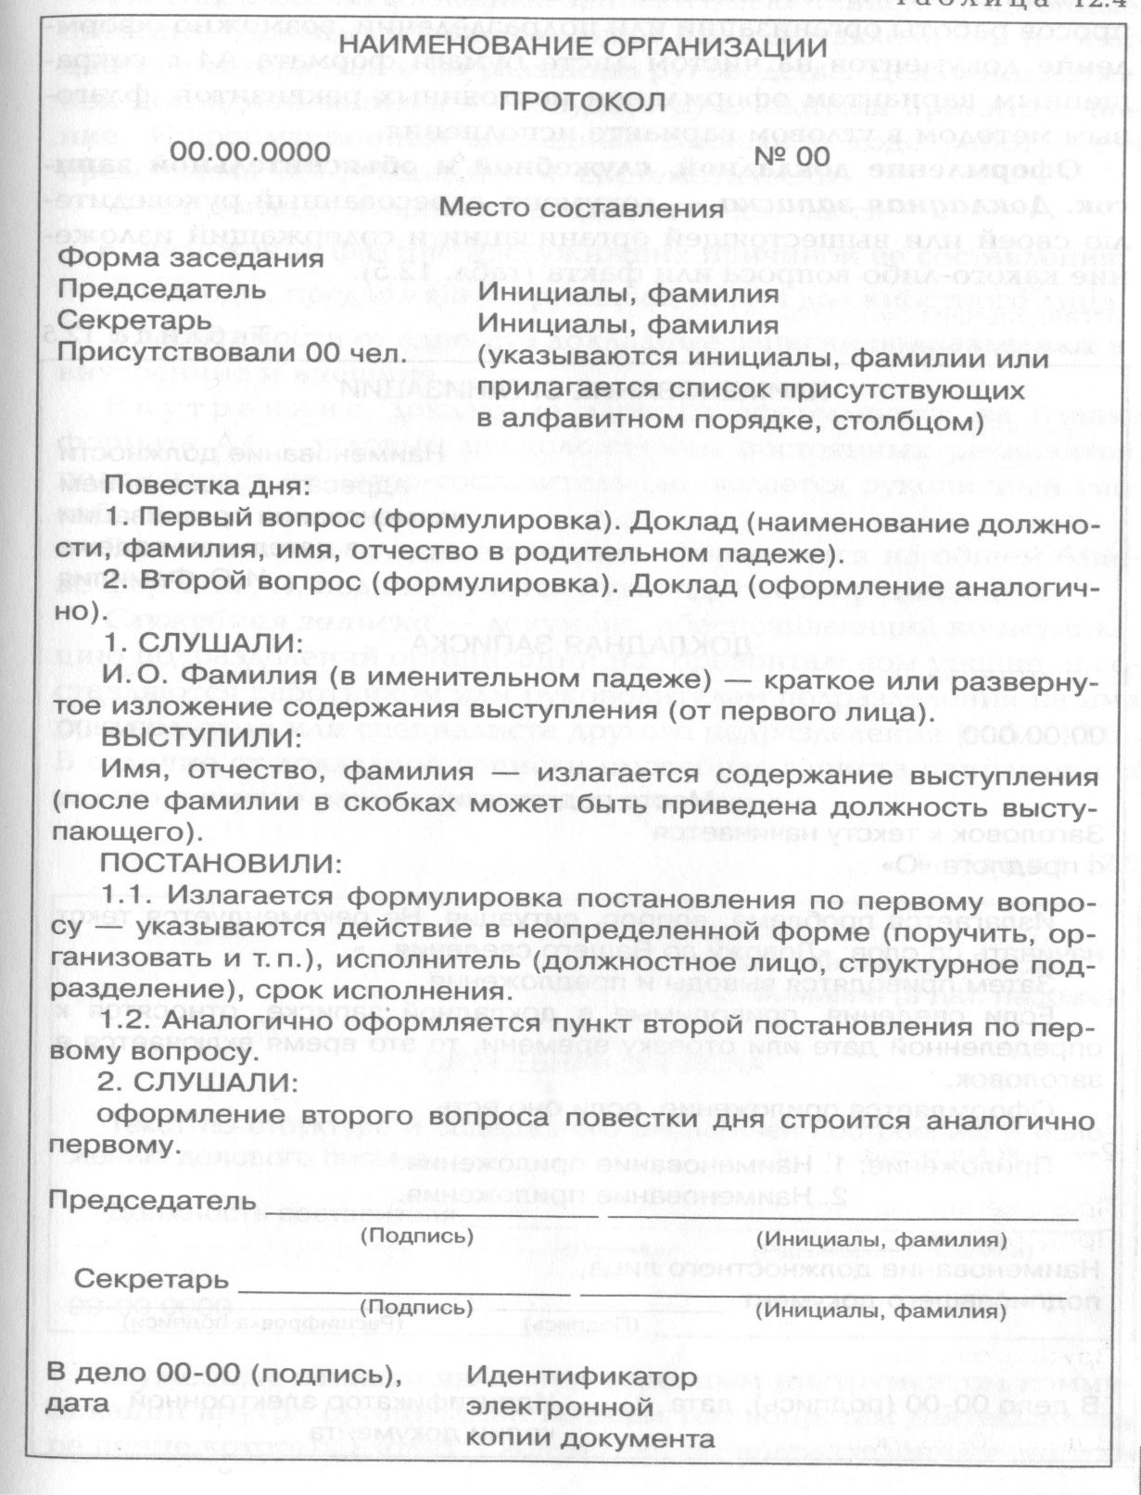

Slide 46
Постановление
документ, который издают высшие органы государственной власти, комитеты и комиссии, образуемые при органах власти.
Различаются постановления:
Организационные – позволяющие решать организационные вопросы деятельности комиссий, комитетов, связанные с созданием органа, распределением обязанностей между членами, утверждением плана и т.д.
Адресуемые – предназначены для исполнения предприятиями, учреждениями, должностными лицами.

Slide 47
Справочно-информационные документы
документы которые сообщают сведения, побуждающие принимать определенные решения, то есть инициируют управленческие решения, позволяют выбрать тот или иной способ управленческого воздействия

Slide 48
Письма
позволяют сообщать различные сведения, уведомлять о событиях и т.д.
Служебное письмо- обобщенное название различных по содержанию документов, служащих средством общения между организациями в процессе осуществления их деятельности

Slide 49
Деловое (служебное) письмо готовится на бланке письма. При составлении писем оформляются реквизиты: адресат, заголовок к тексту, текст, подпись, отметка об исполнителе, в необходимых случаях - отметка о приложении.
Если письмо является ответом на поступивший запрос или просьбу, заполняется реквизит "ссылка на регистрационный номер и дату поступившего письма".
Если письмо направляется адресату по электронной почте или по факсу без досылки по почте, вместо почтового адреса указывается адрес электронной почты или номер телефона-факса.
Деловое (служебное) письмо должно быть посвящено одному вопросу. Если необходимо обратиться в организацию одновременно по нескольким вопросам, рекомендуется составить отдельное письмо по каждому из них.
Письмо может касаться нескольких вопросов, если они взаимосвязаны.
В одном письме не должно быть более четырех адресатов, при этом основной адресат указывается первым, остальным адресатам письмо направляется для сведения.
При необходимости направить письмо большему количеству адресатов, готовится список рассылки, и письма рассылаются по списку.
При составлении деловых писем используется вступительное обращение и заключительная этикетная фраза

Slide 50
Текст письма излагается:
от 1-го лица множественного числа ("просим ...", "предлагаем ...", "напоминаем ...");
от 3-го лица единственного числа ("предприятие считает возможным ...", "институт не располагает возможностью ...");
от 1-го лица единственного числа ("прошу ...", "предлагаю ..."), если письмо оформляется на должностном бланке.
Деловое (служебное) письмо до представления на подпись должно быть согласовано (завизировано) со всеми заинтересованными лицами.
Деловое (служебное) письмо подписывается руководителем организации или иным уполномоченным им лицом. Подписанное деловое (служебное) письмо подлежит регистрации и отправке.
Не допускается отправлять адресатам письма, не имеющие даты и регистрационного номера.

Slide 51
Виды служебных писем
Письмо-предложение, оферта - направляется одним лицом (оферентом) в адрес другого лица (акцептанта), выражающее желание заключить с ним договор или сделать ему официальное предложение относительно поставки (допоставки) той или иной продукции.
Рекламация (письмо-претензия) - представляющее собой предъявление претензий к стороне, нарушившей принятые на себя договорные обязательства, и требование возмещения убытков.
Гарантийное письмо (подпись на письме руководителя и главного бухгалтера) - направляемое с целью предоставления письменных гарантий в отношении намерений или действий отправителя, каким-либо образом затрагивающих деловые интересы адресата.
Сопроводительное письмо - предназначенное для сопровождения прилагаемых к нему документов (материалов).
Письмо-подтверждение - служит для подтверждения какого-либо факта — например, получения организацией письма или материальных носителей, высланных ранее адресату.
Письмо-просьба - излагает какую-либо просьбу, предельно кратко, четко и уважительно подчеркивает заинтересованность организации в ее скорейшем выполнении, заранее выражая благодарность за проделанную работу
Письмо-запрос - предназначено для запрашивания необходимой информации.

Slide 52
Виды служебных писем
Письмо-сообщение - предназначено для целенаправленной передачи адресату какой-либо конкретной информации, как правило предпринятая по инициативе автора (организации-отправителя)
Информационное письмо - это разновидность письма-извещения, своевременно информирующее заинтересованное должностное лицо или организацию о свершившемся факте, с целью информирования адресата и предоставления в его распоряжение конкретной информации по каким-либо вопросам
Письмо-напоминание - направляемое в тех случаях, когда не удается с помощью личного контакта или телефонных переговоров достичь необходимого результата.
Письмо-приглашение - функциональное назначение письменного приглашения — во-первых, известить адресата о каком-либо торжественном или деловом мероприятии, во-вторых, пригласить его к участию в нем.
Письмо-поздравление - содержит поздравления, связанные с какими- либо важными событиями.
Рекламное письмо - представляет в выгодном свете какие-либо товары, услуги, организацию (производителя или распространителя продукции), с целью вызвать у адресата заинтересованность и расположение по отношению к презентуемому объекту
Циркулярное письмо - высылается вышестоящей организацией, которая сообщает подчиненным предприятиям конкретные сведения или установки, касающиеся деловых вопросов и задач, которые носят распорядительный характер

Slide 53
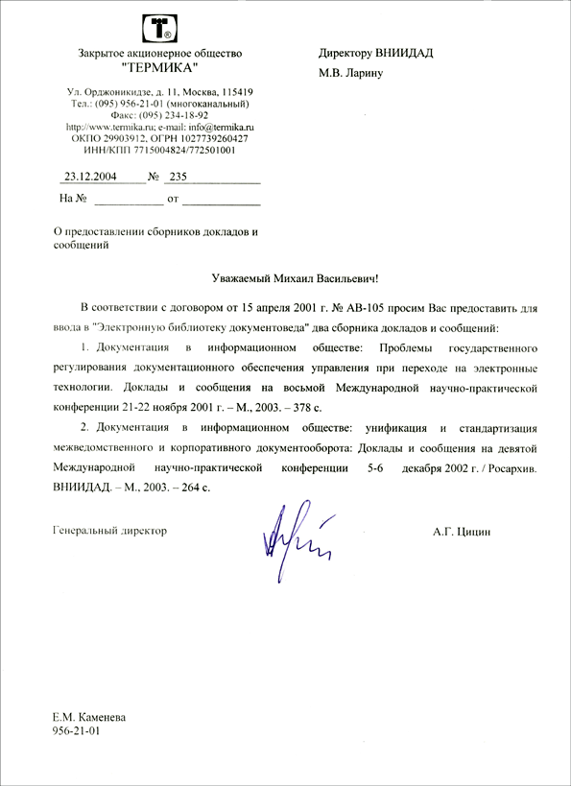

Slide 54
АКТ
Акты составляются на основе утвержденных органами власти унифицированных форм или в свободной форме в целях подтверждения фактов, связанных с деятельностью организации.
При составлении актов используются реквизиты: наименование организации; наименование вида документа; дата документа; регистрационный номер документа; место составления или издания документа; заголовок к тексту; подпись.
Датой акта является дата составления акта и подписания его составителями.
Если формой акта предусмотрено его утверждение руководителем организации или иным уполномоченным должностным лицом, датой акта является дата его утверждения.
В вводной части акта в именительном падеже указываются:
- основание составления акта (локальный нормативный акт; распорядительный документ организации (приказ, распоряжение); факт или событие, послужившее основанием для составления акта);
- составители акта (перечисляются после слова "Составлен" с указанием должностей, наименований организаций, если составители являются представителями другой организации, фамилий и инициалов).
Если акт составлен комиссией, первой указывается фамилия председателя комиссии, затем членов комиссии в алфавитном порядке.

Slide 55
АКТ
В тексте акта излагаются цели и задачи составления акта, сущность, характер, методы и сроки проделанной работы, ее результаты.
При необходимости акт может содержать выводы и рекомендации.
В заключительной части акта указываются количество подготовленных экземпляров акта и местонахождение каждого экземпляра. Количество экземпляров акта определяется количеством сторон, заинтересованных в его составлении, или нормативными требованиями, регламентирующими составление актов конкретной разновидности.
Экземпляры акта подписываются всеми членами комиссии (если акт составлялся комиссией) или составителями и, при необходимости, присутствовавшими лицами.
При подписании акта председателем и членами комиссии наименования их должностей не указываются.
Особое мнение составителя акта излагается на отдельном листе, подписывается и прилагается к акту.
Если законодательством Российской Федерации предусмотрено ознакомление с содержанием акта лиц, упомянутых в акте, под подпись, на последней странице акта проставляется ознакомительная виза "С актом ознакомлен(ы)", при этом указываются наименования должностей, личные подписи, расшифровки подписей, даты ознакомления. Лица, которые знакомятся с содержанием акта, имеют право не согласиться с содержанием акта в целом или его отдельными положениями, что должно быть зафиксировано при ознакомлении с актом.

Slide 56
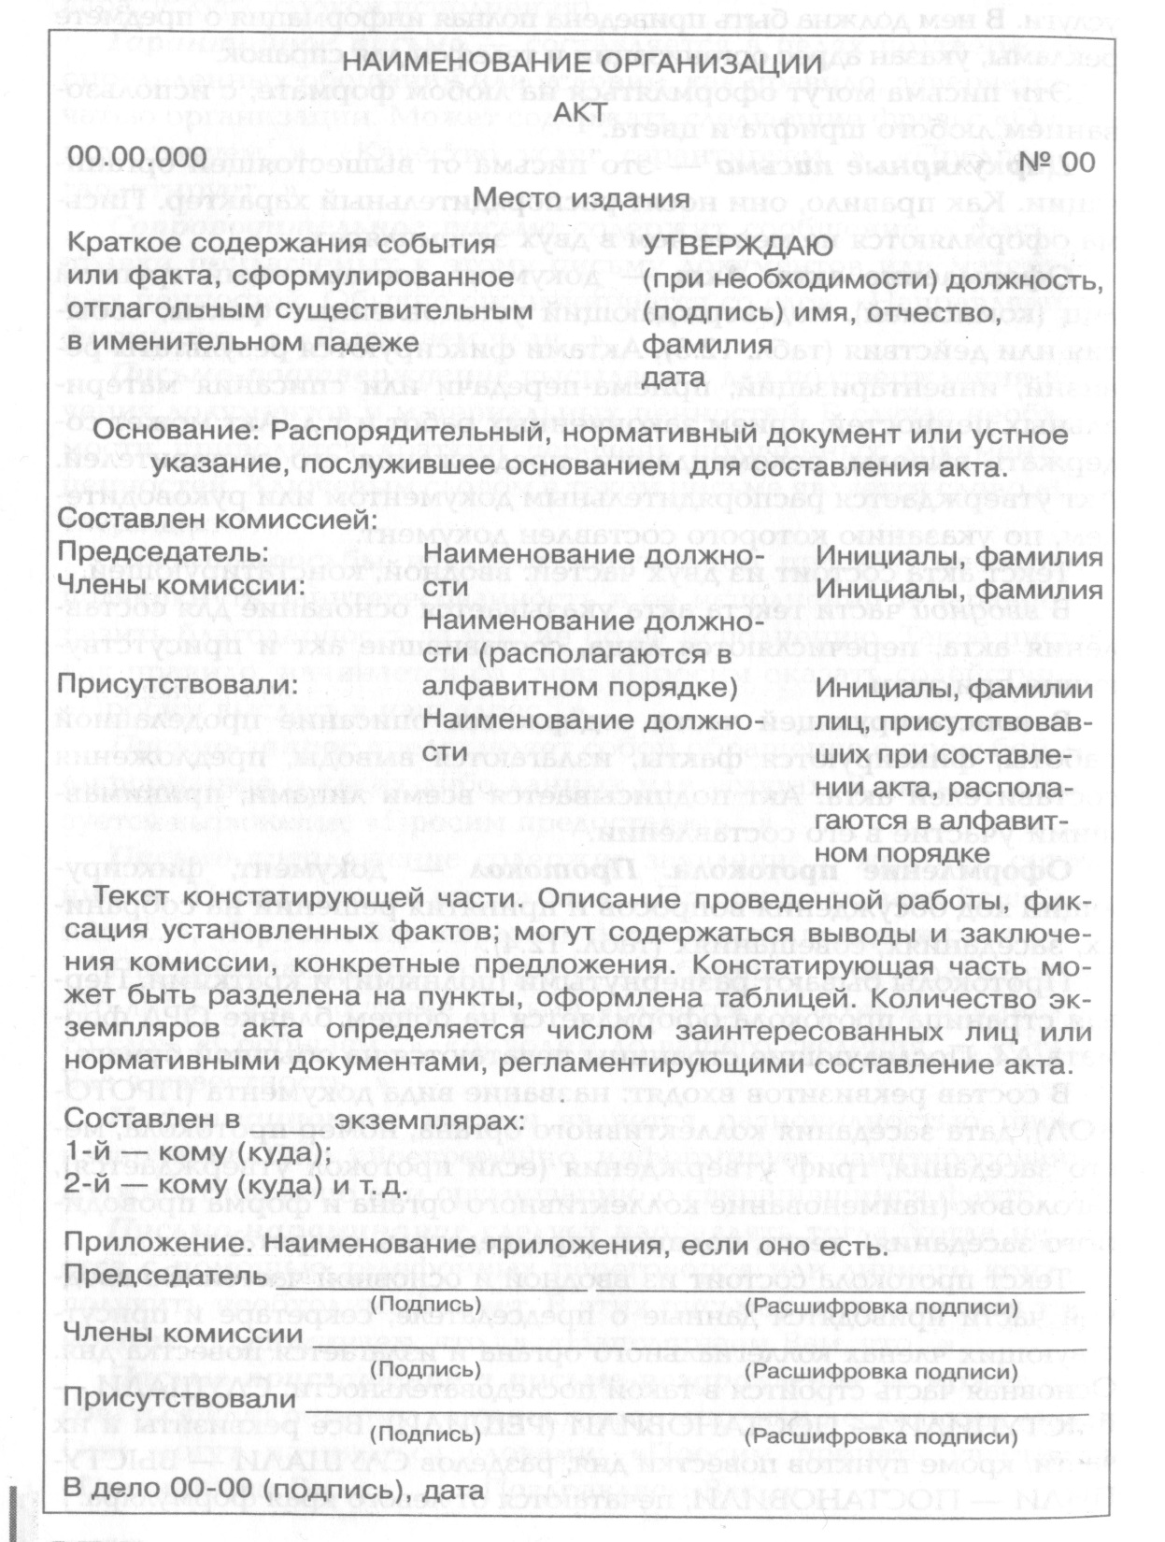

Slide 57
Докладная записка
составляется с целью информировать руководство о сложившейся ситуации, имевших место фактах и т.п. и побудить к принятию определенного решения. Помимо изложения фактов, докладная записка предполагает наличие выводов и предложений составителя.
По содержанию и назначению докладные записки делятся на информационные и отчетные.
В зависимости от адресата докладные записки могут быть внутренними, адресованными руководителям предприятия (их подписывает автор), и внешними, предназначенными для адресации в вышестоящие организации (подписывает руководитель организации).
Докладная записка составляется как по инициативе автора, так и по указанию администрации. Цель докладной записки одна – побудить руководителя принять решение.

Slide 58
Служебная записка
Служебная записка относится к формам внутренней переписки. Направляют ее из структурных подразделений или от должностных лиц любому адресату внутри организации.
Служебные записки могут иметь информационный, инициативный или отчетный характер.
Служебную записку подписывает руководитель подразделения, реже – ее составитель.

Slide 59
Обязательными реквизитами докладной (служебной) записки являются: наименование структурного подразделения, наименование вида документа (докладная записка, служебная записка), дата, заголовок к тексту, адресат, текст, подпись.
При адресcовании докладных (служебных) записок указываются в дательном падеже должность лица, которому адресован документ, фамилия и инициалы. Например:
Заместителю генерального
директора ФБУ "Наименование организации"
Фамилия И.О.
или:
Руководителю Департамента
информационных технологий
Фамилия И.О.

Slide 60
Текст докладной (служебной) записки, в зависимости от сложности содержания и приводимой аргументации, состоит из одной, двух или трех частей:
- в первой части излагаются причины, факты или события, послужившие поводом для составления документа;
- во второй части дается анализ сложившейся ситуации, возможные варианты ее решения;
- в третьей части излагаются выводы.

Slide 61
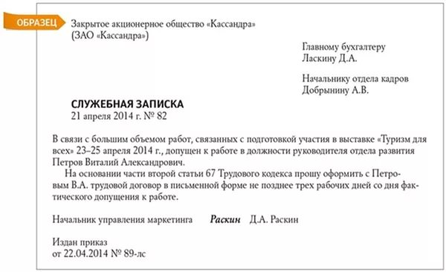

Slide 62
Объяснительная и пояснительная записки
Объяснительная записка – документ, объясняющий причину нарушения трудовой дисциплины или невыполнения какого-либо поручения и т.д.
Объяснительные записки личного характера работники пишут от руки. Объяснительная записка должностного лица, поясняющая невыполнение поручения, оформляется как официальный документ (по образцу докладной записки).
Пояснительная записка, содержащая разъяснения отдельных положений основного документа (плана, программы, отчета, проекта и т.д.).
Пояснительные записки, как приложение к основному документу, оформляются на общих бланках. Подписывает такую записку руководитель.

Slide 63
Справка
Справка подтверждает факты или события в определенный отрезок времени.
Справки различают двух видов:
1. Справки, описывающие и подтверждающие факты или события производственной деятельности. Их составляют по указанию вышестоящей организации или руководителя организации для информации о выполнении планов, заданий, поручений. Текст такой справки состоит из двух частей: в первой части излагают факты, послужившие поводом к ее написанию, во второй – приводятся конкретные данные.
Выводы и предложения в справке не приводятся. Это отличает ее от докладной записки. Если в справке фиксируются события определенного отрезка времени, то это должно быть отражено в заголовке: «О комплектовании заказа на 2018 год».
Справки, выходящие за пределы организации, оформляются на общих бланках формата А 4. Они подписываются руководителем предприятия и заверяются печатью. Внутренние справки оформляются с теми же реквизитами, но на чистом листе бумаги. Датой справки является дата ее подписания.
2. Справки, удостоверяющие юридические факты: подтверждающие место работы, учебы, занимаемой должности, места проживания, стаж работы и т.д. Они выдаются по запросам заинтересованных лиц и учреждений. Как правило, при составлении таких справок применяются унифицированные трафаретные бланки, разработанные организацией. Такие справки подписываются руководителем организации и заверяются печатью.

Slide 64
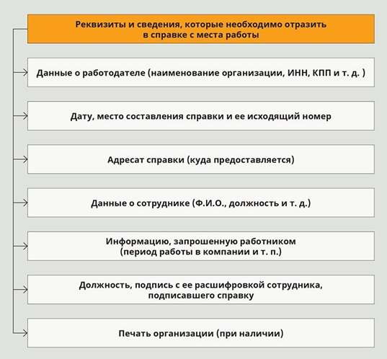

Slide 65
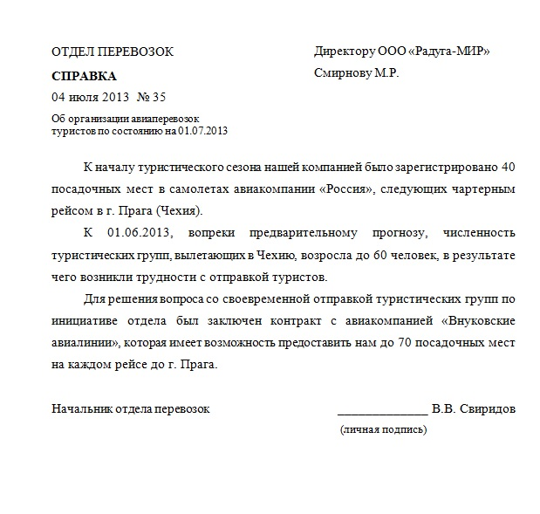

Slide 66
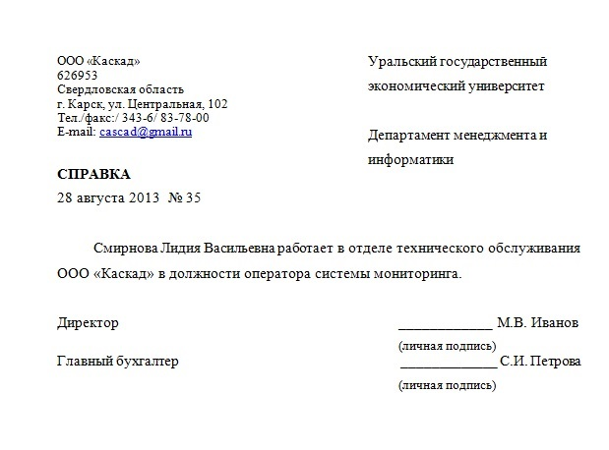

Slide 67
Уведомление – официальная информация, извещение, направленное одним физическим или юридическим лицом другому лицу. (Бизнес-словарь)
Создается, когда в Трудовом кодексе РФ закреплена обязанность работодателя предоставить определенную информацию работнику.
Обязанность работодателя направить определенную информацию в органы государственной власти или в органы местного самоуправления предусмотрены федеральным законом.
Направляются работникам, в тех случаях, когда в течении трудовых отношений возникает ситуация, разрешаемые «с согласия работника» или «по соглашению сторон» трудового договора.

Slide 68
Пример оформления Уведомления
.

Slide 69
Документы по личному составу
К документам по личному составу относятся: приказы, трудовые договоры, дипломы, аттестаты, трудовые книжки, личные дела, карточки, свидетельства по аттестации работников, заявления.

Slide 70
ЗАЯВЛЕНИЕ
это документ, содержащий просьбу или предложения лица (лиц) учреждению или должностному лицу.
Заявление составляется работником в свободной форме.
Реквизиты заявления:
Данные об адресате – работодателе и его представителе: название организации, фамилия, имя отчество руководителя организации или уполномоченного лица, которые указываются в дательном падеже.
Данные об авторе заявления (адресанте): фамилия, имя, отчество в родительном падеже (без предлога «от»), должность, при необходимости – адрес места жительства.
Наименование документа – Заявление
Текст – содержание просьбы
Опись приложений, если они имеются
Дата составления заявления
Подпись заявителя

Slide 71
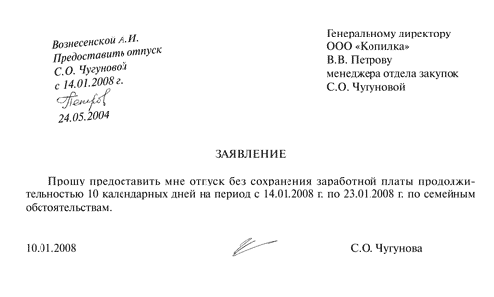
Пример оформления заявления
.

Slide 72


Пример оформления заявления

